Slide 1



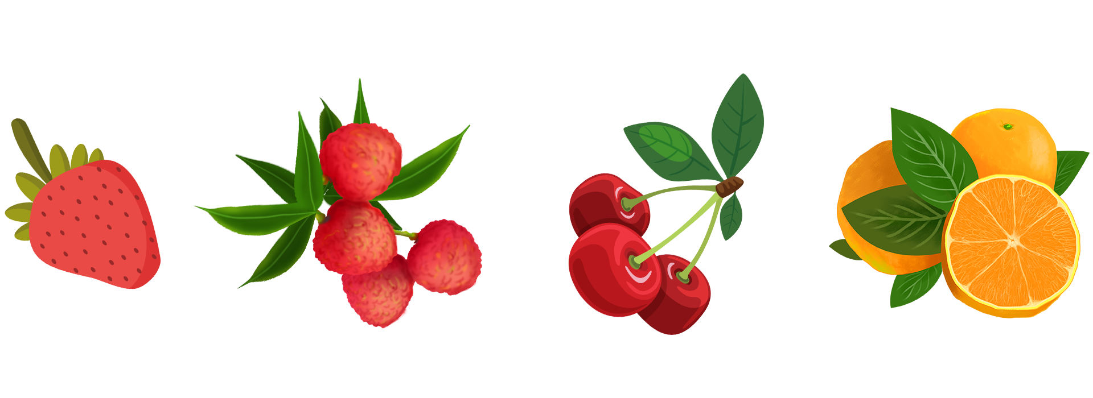
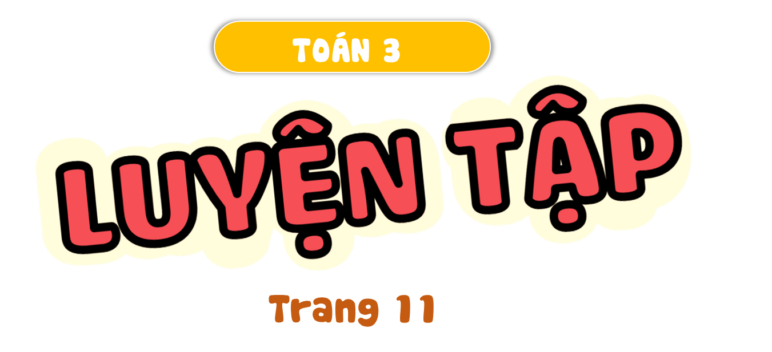
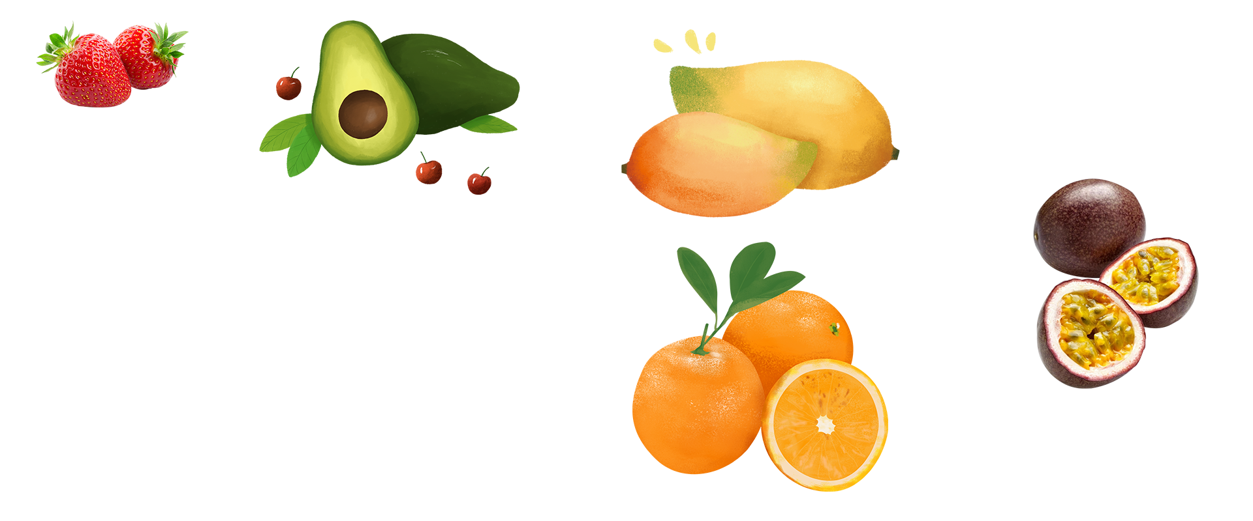

Slide 2
Câu 1
Đ , S ?
a) 10 000 > 9 999
Đ
?
6 742 > 6 743
S
?
b) 3 080 = 3 000 + 80
Đ
?
9 876 = 9 000 + 8000 + 70 + 6
Đ
?

Slide 3
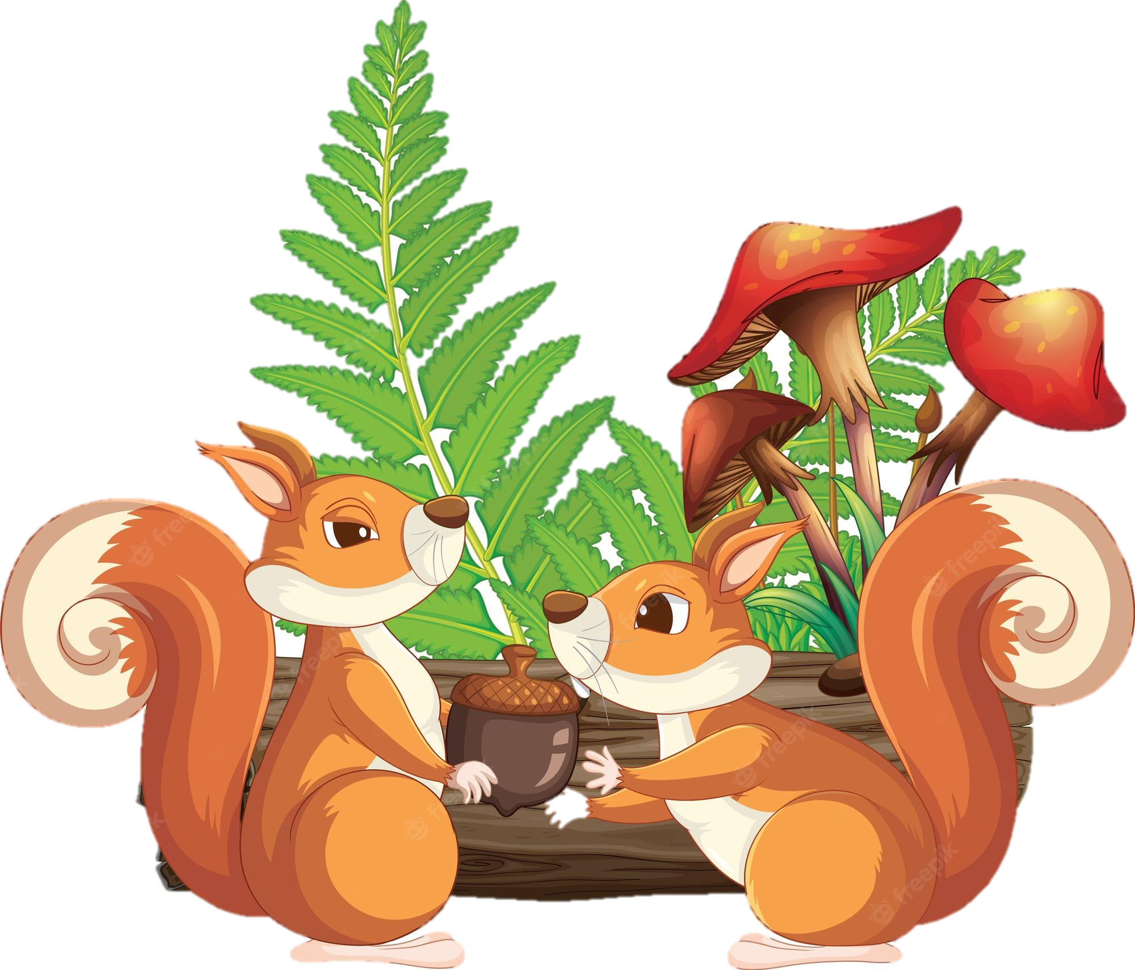



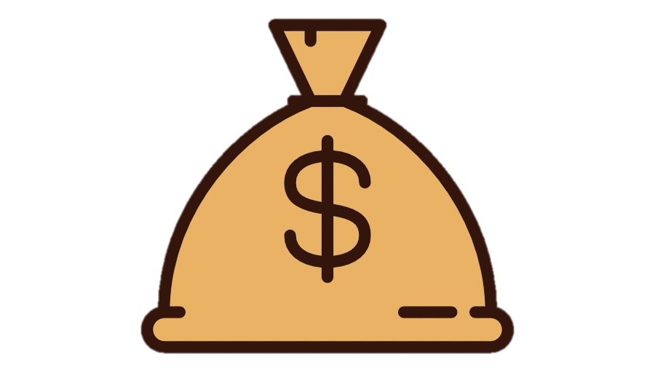
Câu 2
Hai chú sóc đi du lịch vòng quanh thế giới bằng khinh khí cầu. Hai chú đã chuẩn bị bốn túi hạt dẻ để ăn dần theo thứ tự từ túi nặng nhất đến túi nhẹ nhất. Hỏi túi nào được ăn cuối cùng?
So sánh theo thứ tự từ bé đến lớn
5 432 g
4 352 g
5 342 g
4 532 g
Túi được ăn cuối cùng

Slide 4
Câu 3
Rô-bốt đã đến bốn đỉnh núi ở Việt Nam trong hai tháng hè:
Tháng 6: đỉnh Pu Si Lung cao 3083 m, đỉnh Phan-xi-păng cao 3143 m.
Tháng 7: đỉnh Lào Thần cao 2826 m, đỉnh Tây Côn Lĩnh cao 2427 m.
Nêu tên các đỉnh núi đó theo thứ tự từ đỉnh núi thấp nhất đến đỉnh núi cao nhất.
2 427 m
<
2 826 m
<
3 083 m
<
3 143 m
SO
SÁNH
Đỉnh
Tây Côn Lĩnh
Đỉnh
Lào Thần
Đỉnh Pu Si Lung
Đỉnh Phan-xi-păng

Slide 5
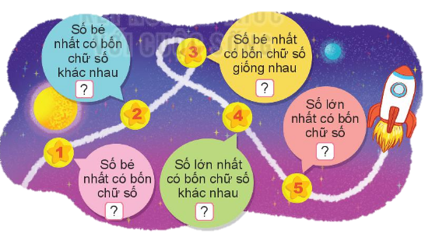
Câu 4
SỐ?
1 023
1 111
9 999
1000
9876

Slide 6

Câu 5
Mai có bốn tấm thẻ ghi các số: 3, 0, 2 và 7. Hỏi số có 4 chữ số bé nhất mà Mai có thể tạo ra là số nào?
Số có 4 chữ số bé nhất mà Mai có thể tạo ra là: 2037

Slide 7
HẸN GẶP LẠI NHÉ!

